Slide 1
CHÀO MỪNG QUÝ THẦY CÔ VỀ DỰ GIỜ LỚP 11A8
Trường THPT số 2 Phù Mỹ
HELLO
HOW ARE YOU?

Slide 2

Kiểm tra bài cũ:
Kiểm tra bài cũ:
1. Độ lớn cường độ điện trường?
2. Cường độ điện trường giữa 2 bản phẳng tích điện trái dấu?
3.Công của lực điện ?
4.Thế năng điện ?Nếu ta chọn mốc thế năng ở vô cực ?
5. Điện thế tại một điểm trong điện trường?
6.Hiệu điện thế giữa 2 điểm MN?
7. Mối liên hệ giữa điện thế và cường độ điện trường?

Slide 3
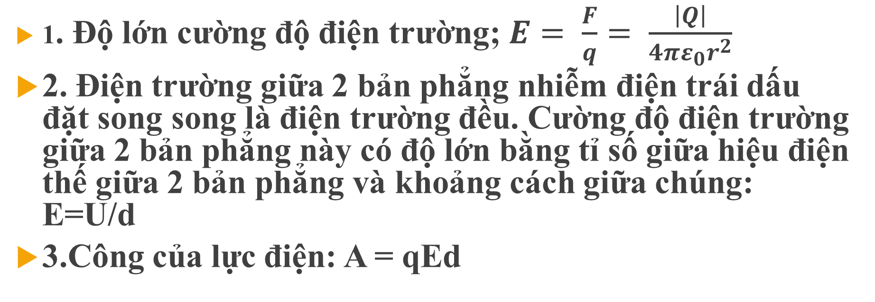
Trả lời:
1. Độ lớn cường độ điện trường; $E= \frac{F}{q}= \frac{\left|Q\right|}{4πε_{0}r^{2}}$
2. Điện trường giữa 2 bản phẳng nhiễm điện trái dấu đặt song song là điện trường đều. Cường độ điện trường giữa 2 bản phẳng này có độ lớn bằng tỉ số giữa hiệu điện thế giữa 2 bản phẳng và khoảng cách giữa chúng: E=U/d
3.Công của lực điện: A = qEd

Slide 4
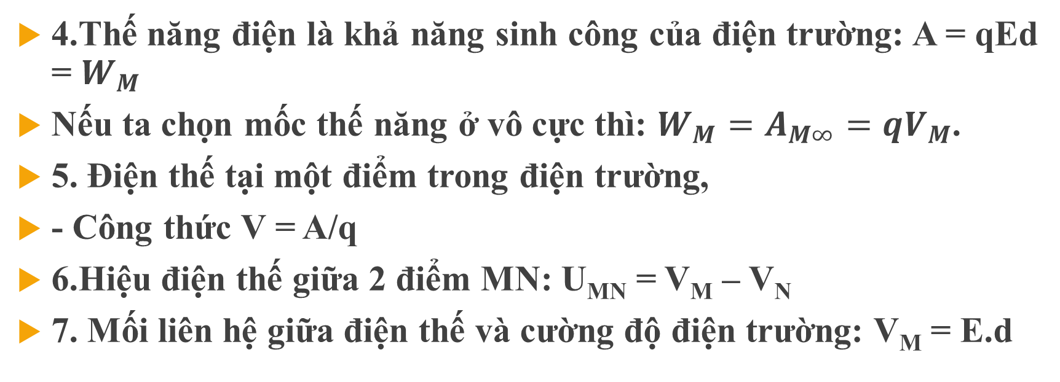
Trả lời:
4.Thế năng điện là khả năng sinh công của điện trường: A = qEd = $W_{M}$
Nếu ta chọn mốc thế năng ở vô cực thì: $W_{M}=A_{M∞}=qV_{M}$.
5. Điện thế tại một điểm trong điện trường,
- Công thức V = A/q
6.Hiệu điện thế giữa 2 điểm MN: U_{MN} = V_{M} – V_{N}
7. Mối liên hệ giữa điện thế và cường độ điện trường: V_{M} = E.d

Slide 5
ÔN TẬP KIỂM TRA GIỮA KỲ II
Phiếu học tập 1
Phần 1. Trắc nghiệm nhiều lựa chọn.
Câu 1.Cường độ điện trường tại một điểm đặc trưng cho
A. thể tích vùng có điện trường là lớn hay nhỏ.
B. điện trường tại điểm đó về phương diện dự trữ năng lượng.
C. tác dụng lực của điện trường lên điện tích tại điểm đó.
D. tốc độ dịch chuyển điện tích tại điểm đó.

Slide 6
ÔN TẬP KIỂM TRA GIỮA KỲ II
Phiếu học tập 1
Câu 2,Đặt một điện tích âm, khối lượng nhỏ vào một điện trường đều rồi thả nhẹ. Điện tích sẽ chuyển động:
A. dọc theo chiều của đường sức điện trường.
B. ngược chiều đường sức điện trường.
C. vuông góc với đường sức điện trường.
D. theo một quỹ đạo bất kỳ.

Slide 7
ÔN TẬP KIỂM TRA GIỮA KỲ II
Phiếu học tập 1
Câu 10.Điện trường đều là điện trường mà cường độ điện trường của nó
A. có hướng như nhau tại mọi điểm.
B. có hướng và độ lớn như nhau tại mọi điểm.
C. có độ lớn như nhau tại mọi điểm.
D. có độ lớn giảm dần theo thời gian.

Slide 8

ÔN TẬP KIỂM TRA GIỮA KỲ II
Phiếu học tập 1
Câu 11.Đơn vị của điện thế là
vôn (V). B. jun (J).
C. vôn trên mét $(V/m)$. D. oát (W)
.

Slide 9
ÔN TẬP KIỂM TRA GIỮA KỲ II
Phiếu học tập 1
Câu 12:Biết hiệu điện thế UMN=5V.Hệ thức đúng là
A.VM=5V B.VN=5V C.VM-VN=5V D.VN-VM=5V

Slide 10
ÔN TẬP KIỂM TRA GIỮA KỲ II
Trả lời:
Câu | 1 | 2 | 3 | 4 | 5 | 6 | 7 | 8 | 9 | 10 | 11 | 12
Đáp án | C | B | A | A | C | C | D | B | B | B | A | C

Slide 11
ÔN TẬP KIỂM TRA GIỮA KỲ II
Phiếu học tập 2.
Phần 2. Trắc nghiệm chọn đúng - sai.
Câu 1. a, b , c, d
Câu 2. a, b , c, d

Slide 12
ÔN TẬP KIỂM TRA GIỮA KỲ II
Câu | Câu 1 | Câu 2
Đáp án | a) ĐÚNG | a) ĐÚNG
 | b) SAI | b) ĐÚNG
 | c) SAI | c) SAI
 | d) SAI | d) SAI

Slide 13
ÔN TẬP KIỂM TRA GIỮA KỲ II
Phiếu học tập 3
Phần 3. Trắc nghiệm trả lời ngắn.
Câu 1: Cho điện tích q₁ = 4.10⁻⁷ C đặt tại điểm A và điện tích q₂ = 8.10⁻⁷ C tại điểm B.Biết AB=8cm. Cường độ điện trường tổng hợp tại M trung điểm AB có độ lớn là X.10⁵ V/m. Tính X (kết quả làm tròn đến một chữ số thập phân).
Câu 2: Công của lực điện trường làm di chuyển một điện tích giữa hai điểm có hiệu điện thế U = 1000 V là 4 J. Độ lớn q của điện tích đó là mili culông (mC)?

Slide 14
ÔN TẬP KIỂM TRA GIỮA KỲ II
Câu 3: Cho hai bản phẳng song song tích điện trái dấu, đặt cách nhau 20cm. Hiệu điện thế giữa hai bản là 200V. Cường độ điện trường tại điểm M nằm giữa hai bản là
Câu 4. Thế năng điện của 1 electron đặt tại điểm M có độ lớn là Y.10¹⁶ J và có điện thế tại M bằng 2000V . Tính Y (kết quả làm tròn đến một chữ số thập phân).

Slide 15
ÔN TẬP KIỂM TRA GIỮA KỲ II
Câu | 1 | 2 | 3 | 4
Đáp án | 2 | 4 | 1000 | -3,2

Slide 16
ÔN TẬP KIỂM TRA GIỮA KỲ II
Phiếu học tập 4
Bài 1: (1,0 điểm) Một điện tích q = 2 μC chuyển động từ M đến N trong điện trường đều có cường độ E = 200 V/m như hình vẽ. Biết MN = 20 cm.
a.Hãy tính công của lực điện trường khi điện tích q chuyển động từ M đến N?
b.Tính hiệu điện thế U_{MN} ?

Slide 17
ÔN TẬP KIỂM TRA GIỮA KỲ II
* Hình chiếu của đường đi MN lên đường sức:
d= MN.cos45⁰ =14,1 cm = 0,141m
Công của lực điện trường khi đện tích q chuyển động từ M→N:
A=qEd= 5,6. 10⁻⁵ J
Hiệu điện thế U_{MN} : U_{MN} =Ed=28,2 V

